Slide 1
Sławne osoby niepełnosprawne
Oliwia Masak
Klasa IV

Slide 2
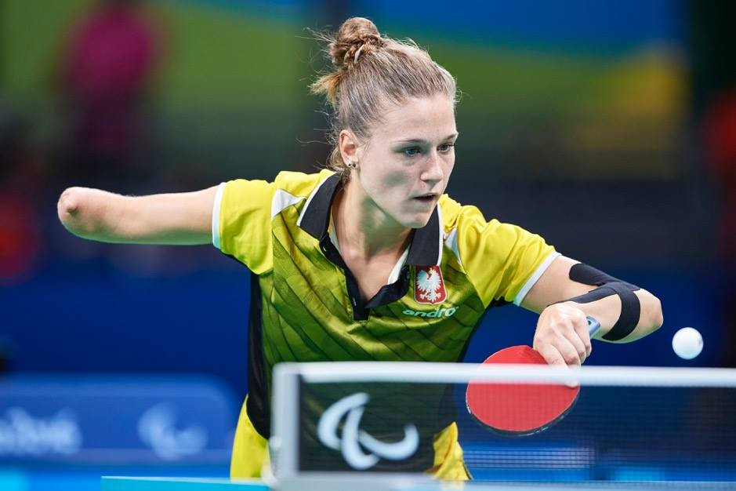
Natalia Partyka
Polska tenisistka stołowa. Czterokrotna mistrzyni paraolimpijska – z Aten (2004), Pekinu (2008), Londynu (2012) i Rio de Janeiro (2016). Trzykrotna uczestniczka igrzysk olimpijskich: w Pekinie, Londynie i Rio de Janeiro. Reprezentantka kadry narodowej seniorek. Pomimo swej niepełnosprawności (urodziła się bez prawego przedramienia) rywalizuje w zawodach z zawodniczkami pełnosprawnymi i niepełnosprawnymi.

Slide 3
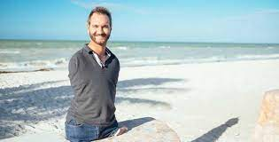
Nick Vujicic
Australijski ewangelizator i mówca motywacyjny pochodzenia serbskiego urodzony z rzadką chorobą znaną jako zespół tetra-amelia, czyli całkowitym wrodzonym brakiem kończyn. Na całym świecie prowadzi wykłady na temat niepełnosprawności, motywacji i wiary w Boga.

Slide 4
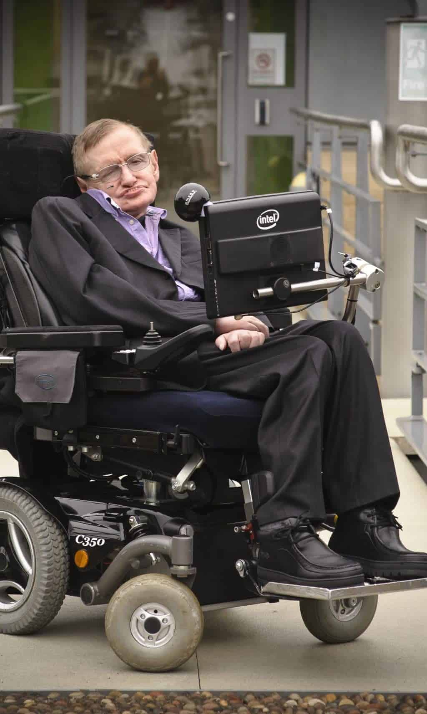
Stephen William Hawking
Brytyjski astrofizyk, kosmolog, fizyk teoretyczny. W ciągu trwającej ponad 40 lat kariery naukowej zajmował się głównie czarnymi dziurami i grawitacją kwantową. Jego publiczne wystąpienia i książki popularnonaukowe, w których omawiał współczesną kosmologię i własne odkrycia, uczyniły z niego akademicką sławę. Hawking cierpiał na stwardnienie zanikowe boczne, którego postęp spowodował paraliż większości ciała.

Slide 5
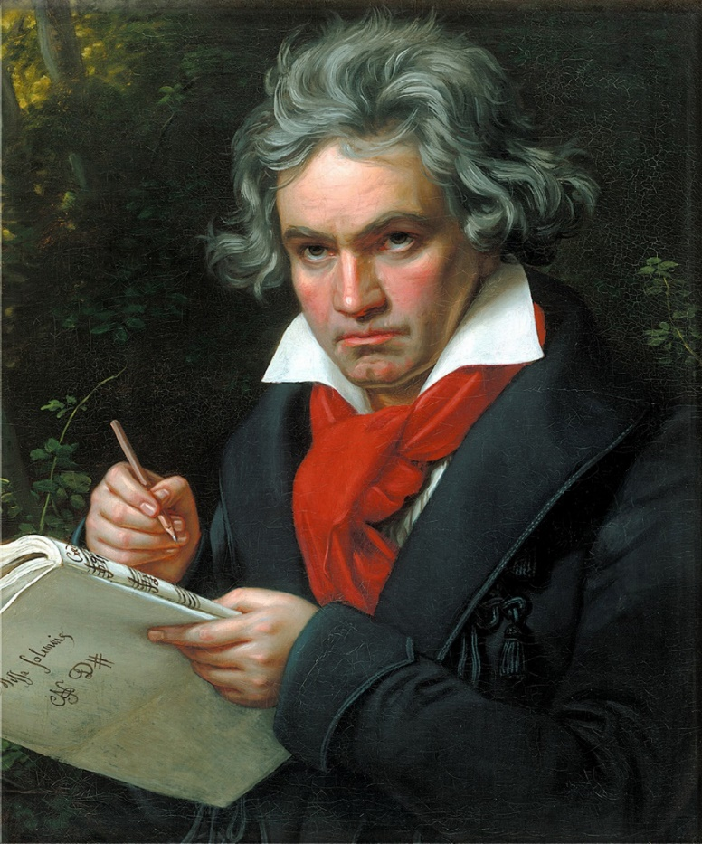
Ludwig van Beethoven
Kompozytor i pianista niemiecki, ostatni z tzw. klasyków wiedeńskich, a zarazem prekursor romantyzmu w muzyce, uznawany za jednego z największych twórców muzycznych. Mimo że około 25. roku życia zaczął tracić słuch, okazał wielką siłę ducha i nie zaprzestał tworzenia swoich dzieł, nawet w okresie całkowitej głuchoty.

Slide 6
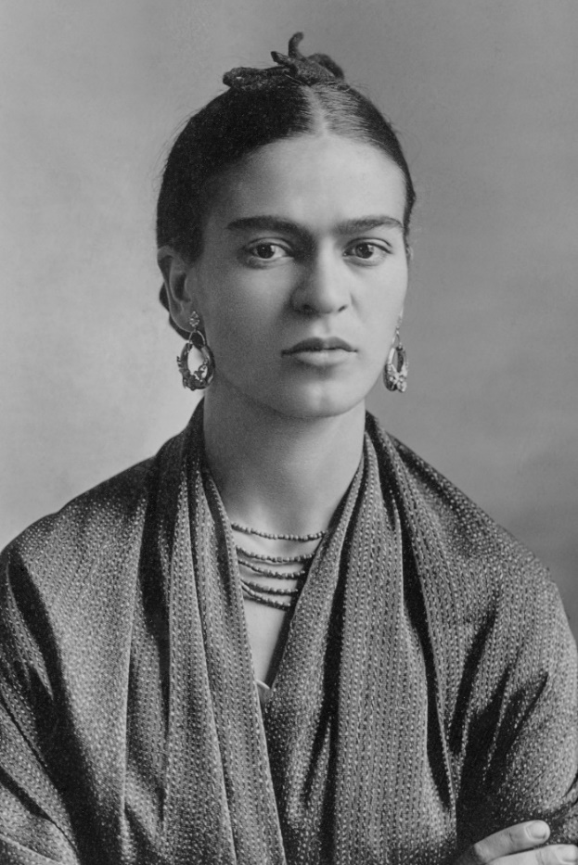
Frida Kahlo
Meksykańska malarka słynąca z autoportretów. Sztuka Kahlo przejawia bardzo wiele nawiązań do kultury meksykańskiej i indiańskiej. Najczęściej poruszaną przez Kahlo tematyką w malarstwie było cierpienie i ból fizyczny. Wynikało to bezpośrednio z jej problemów zdrowotnych ciągnących się od wieku dziecięcego( polio w 6. roku życia), które pogłębiły konsekwencje wypadku komunikacyjnego w okresie nastoletnim.

Slide 7
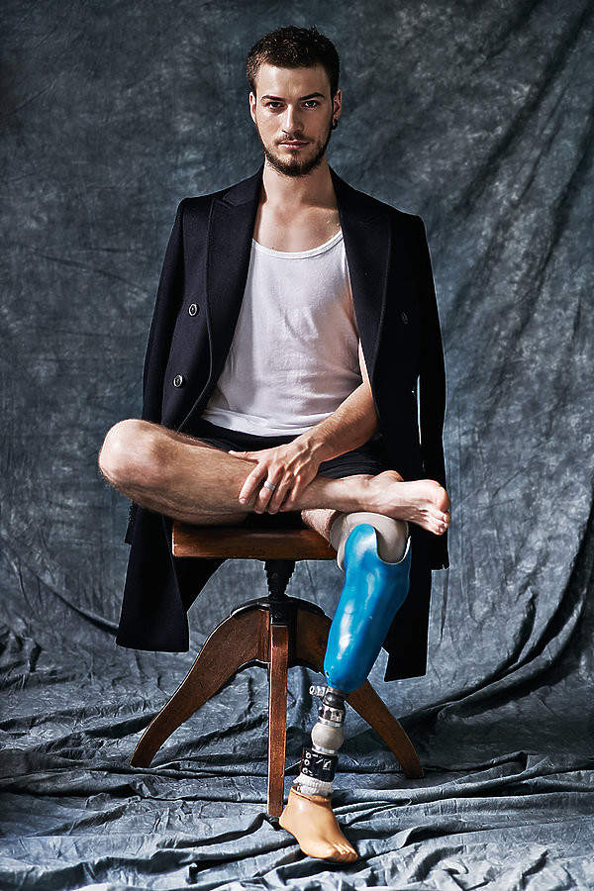
Jan Mela
Polski podróżnik i działacz społeczny. Stracił lewe podudzie i prawe przedramię w wyniku porażenia prądem w 2002 roku, kiedy wszedł podczas deszczu do niezabezpieczonej stacji transformatorowej. Po trzech miesiącach leczenia podjęto decyzję o amputacji kończyn. Najmłodszy w historii zdobywca biegunów – północnego i południowego w ciągu jednego roku. Pierwszy niepełnosprawny, który dokonał takiego wyczynu. Założyciel fundacji „Poza Horyzonty”.

